Slide 1


GUÍA PERSONAL DE ESTUDIO
PROPUESTA DE SIMPLIFICACIÓN ADMINISTRATIVA DE LA PROCURA EN LUBRICANTES Y EQUIPOS VARYNA, C.A.
DIAGNÓSTICO
Keidy Guzmán
PROPUESTA
Administración · IUTECP · 2026
CONTROL
Notes:
Usar esta portada para iniciar el repaso. Decir el título completo, el nombre de la empresa y recordar que la procura abarca desde la necesidad hasta el cierre de la adquisición.

Slide 2
GUÍA DE ESTUDIO · KEIDY GUZMÁN
MAPA COMPLETO DEL PROYECTO
La cadena que organiza la defensa
01
Empresa
02
Problema
03
Diagnóstico
04
Ishikawa
05
Propuesta
06
Conclusión
→
→
→
→
→
PROBLEMA → DIAGNÓSTICO → ISHIKAWA → HALLAZGOS → PROPUESTA → CONCLUSIÓN
02
Notes:
Memorizar esta cadena. Si se pierde el hilo, volver al problema, explicar cómo se diagnosticó y conectar los hallazgos con la propuesta.

Slide 3
GUÍA DE ESTUDIO · KEIDY GUZMÁN
CAPÍTULO I
¿Qué es Varyna y dónde se realizó la pasantía?
SECTOR
Petrolero · industrial · construcción
ÁREA
Departamento Administrativo
15 años de trayectoria
FOCO
Procura de bienes, materiales e insumos
03
Notes:
Respuesta corta: Varyna es una empresa venezolana vinculada con los sectores petrolero, industrial y de construcción. La pasantía se realizó en el Departamento Administrativo, en actividades de procura.

Slide 4
GUÍA DE ESTUDIO · KEIDY GUZMÁN
CONCEPTO CLAVE
¿Qué es la procura?
Procura no es solamente comprar.
01
Necesidad
02
Requisición
03
Cotización
04
Aprobación
05
Orden
06
Seguimiento
07
Cierre
→
→
→
→
→
→
Gestiona necesidades, proveedores, documentos, autorizaciones y adquisiciones.
04
Notes:
Definir procura como el proceso completo que parte de una necesidad, solicita y compara cotizaciones, obtiene aprobaciones, formaliza la compra y mantiene seguimiento hasta el cierre.

Slide 5
GUÍA DE ESTUDIO · KEIDY GUZMÁN
SITUACIÓN PROBLEMÁTICA
El proceso se realizaba, pero estaba disperso
SEÑAL 1
Canal no único
SEÑAL 2
Formatos diferentes
SEÑAL 3
Seguimiento manual
SEÑAL 4
Aprobaciones demoradas
SEÑAL 5
Indicadores ausentes
“No estaba mal, pero podía estar mejor organizado.”
05
Notes:
Frase de rescate: el proceso se realizaba, pero presentaba oportunidades de mejora en su organización y seguimiento.

Slide 6
GUÍA DE ESTUDIO · KEIDY GUZMÁN
ORIENTACIÓN DEL PROYECTO
Interrogante y objetivos
¿Cómo reducir la dispersión procedimental y fortalecer el seguimiento de las adquisiciones?
01
Diagnosticar
02
Identificar
03
Formular
→
→
Primero conocer · después analizar · finalmente proponer
06
Notes:
Recordar los tres verbos en orden: diagnosticar el proceso actual, identificar deficiencias y causas, y formular una propuesta de simplificación.

Slide 7
GUÍA DE ESTUDIO · KEIDY GUZMÁN
DIAGNÓSTICO
¿Cómo se estudió el proceso?
01
Observación directa
Ver el recorrido real.
02
Entrevista estructurada
Conocer la experiencia del personal.
03
Revisión documental
Examinar requisiciones, cotizaciones y expedientes.
04
Análisis de tiempos
Ubicar etapas con posibles retrasos.
07
Notes:
Explicar que el diagnóstico no se basó en una sola opinión: combinó observación, entrevista, documentos y tiempos.

Slide 8
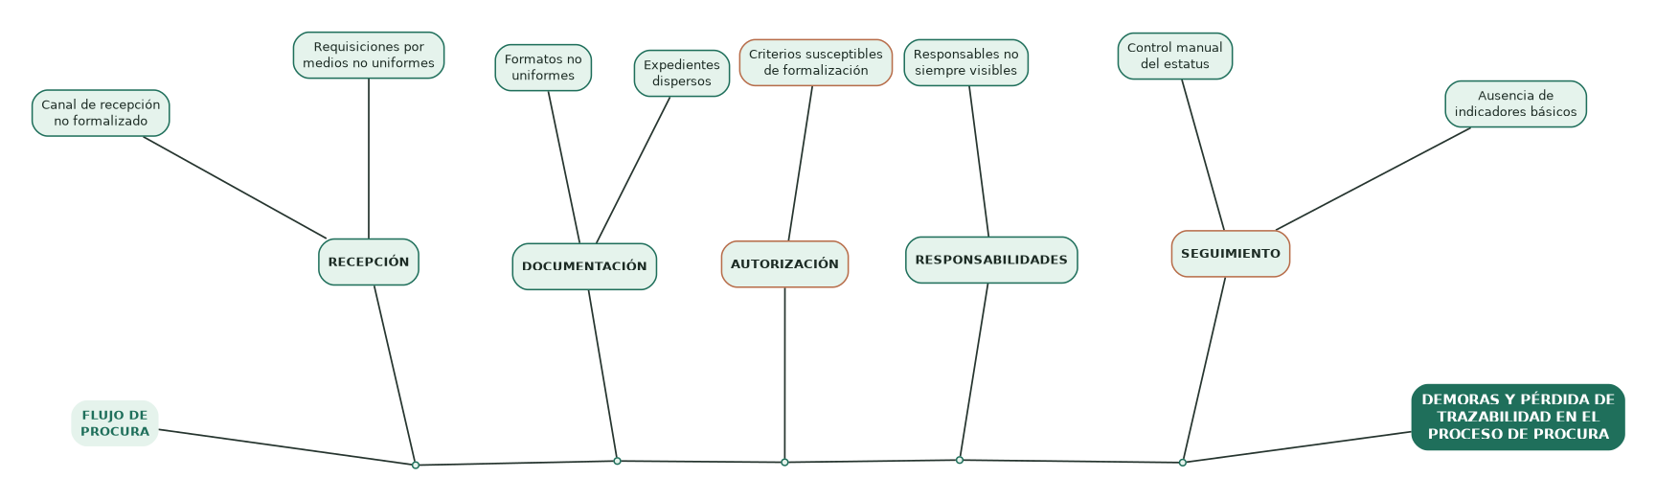
GUÍA DE ESTUDIO · KEIDY GUZMÁN
HERRAMIENTA DE DIAGNÓSTICO
¿Qué es el diagrama de Ishikawa?
Organiza las posibles causas relacionadas con un problema.
No es la solución: es la herramienta que organiza las causas.
08
Notes:
Definición corta: el Ishikawa es una herramienta que organiza las posibles causas de un problema. En este proyecto organizó causas relacionadas con recepción, documentación, autorización, responsabilidades y seguimiento.

Slide 9
GUÍA DE ESTUDIO · KEIDY GUZMÁN
DISTINCIÓN IMPORTANTE
Ishikawa no es lo mismo que cuello de botella
ISHIKAWA
Herramienta de análisis
Organiza causas posibles y muestra cómo pueden relacionarse.
CUELLO DE BOTELLA
Etapa donde el trabajo se retrasa
Ejemplo: una requisición queda detenida durante la aprobación.
01
Requisición
02
Cotización
03
APROBACIÓN DETENIDA
04
Compra
→
→
→
09
Notes:
Responder sin confundir: Ishikawa es la herramienta de análisis; un cuello de botella es una etapa concreta donde el trabajo se acumula o se retrasa.

Slide 10
GUÍA DE ESTUDIO · KEIDY GUZMÁN
RESULTADOS DEL DIAGNÓSTICO
¿Qué se descubrió?
01
Canal no único
02
Formatos no uniformes
03
Cotizaciones poco visibles
04
Aprobaciones con retrasos
05
Autorización por monto
06
Indicadores ausentes
10
Notes:
Enumerar los seis hallazgos sin inventar porcentajes ni mejoras medidas. Hablar de oportunidades observadas y beneficios esperados.

Slide 11
GUÍA DE ESTUDIO · KEIDY GUZMÁN
CAPÍTULO III
Las cuatro bases teóricas
BASE 1
PROCURA
Gestionar necesidades y adquisiciones.
BASE 2
CONTROL INTERNO
Conservar verificaciones y responsabilidades.
BASE 3
SIMPLIFICACIÓN
Reducir demoras y ordenar pasos.
BASE 4
TRAZABILIDAD
Reconstruir el recorrido documental.
11
Notes:
Relacionar cada concepto con el proyecto. Simplificación y control interno no se contradicen: la propuesta intenta hacer el proceso más ágil sin perder verificaciones.

Slide 12
GUÍA DE ESTUDIO · KEIDY GUZMÁN
BASES LEGALES
¿Qué aportan al informe?
CONSTITUCIÓN · ARTÍCULO 112
Actividad económica dentro del marco legal
Fundamento general para el desarrollo de la actividad empresarial.
CÓDIGO DE COMERCIO · ARTÍCULO 32
Orden y claridad de los registros
Fundamento general para una gestión empresarial organizada y documentada.
No regulan directamente la procura de Varyna; aportan un marco general.
12
Notes:
No recitar los artículos. Explicar su relación general con la actividad económica y el orden de los registros.

Slide 13
GUÍA DE ESTUDIO · KEIDY GUZMÁN
CAPÍTULO IV
Actividades principales de las semanas 1–5
01
Conocer el área
02
Observar el proceso
03
Entrevistar
04
Revisar documentos
05
Elaborar Ishikawa
→
→
→
→
Apoyo continuo: requisiciones · cotizaciones · proveedores · expedientes
Semana 5: las observaciones se convierten en un mapa de causas.
13
Notes:
Contar las actividades como secuencia y no como una lista de diez semanas. Conectar el trabajo operativo con el diagnóstico.

Slide 14
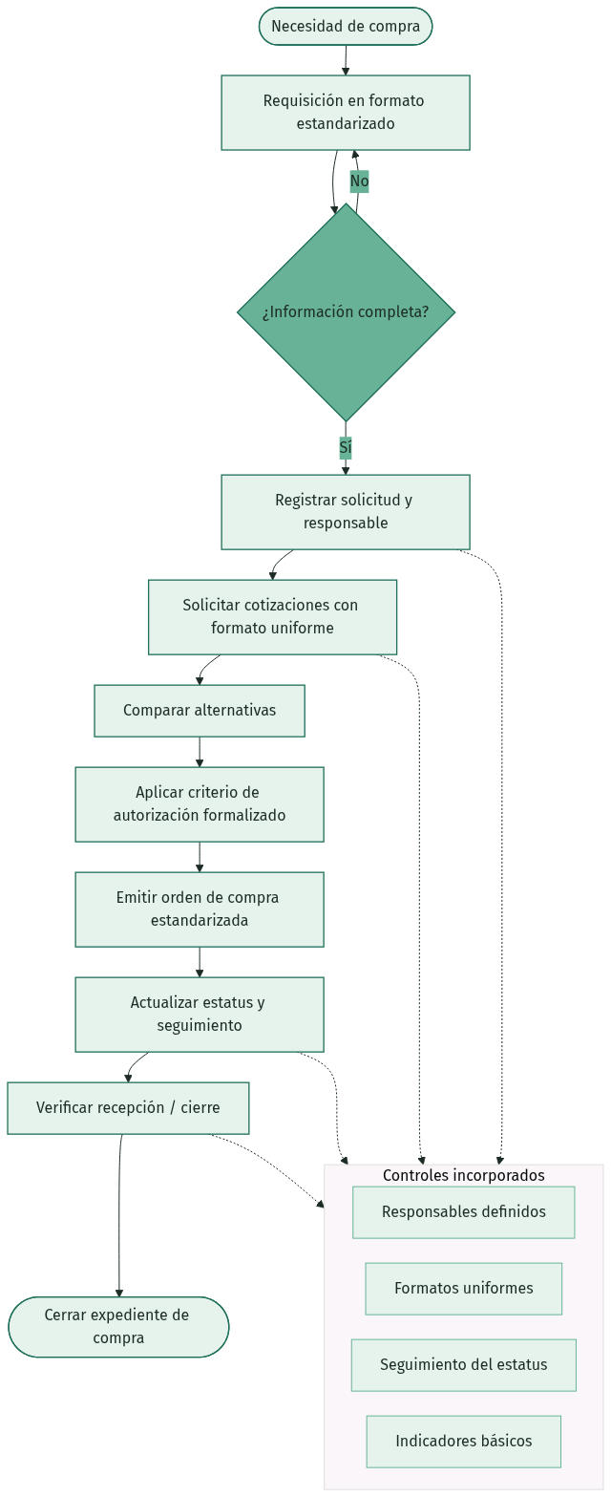
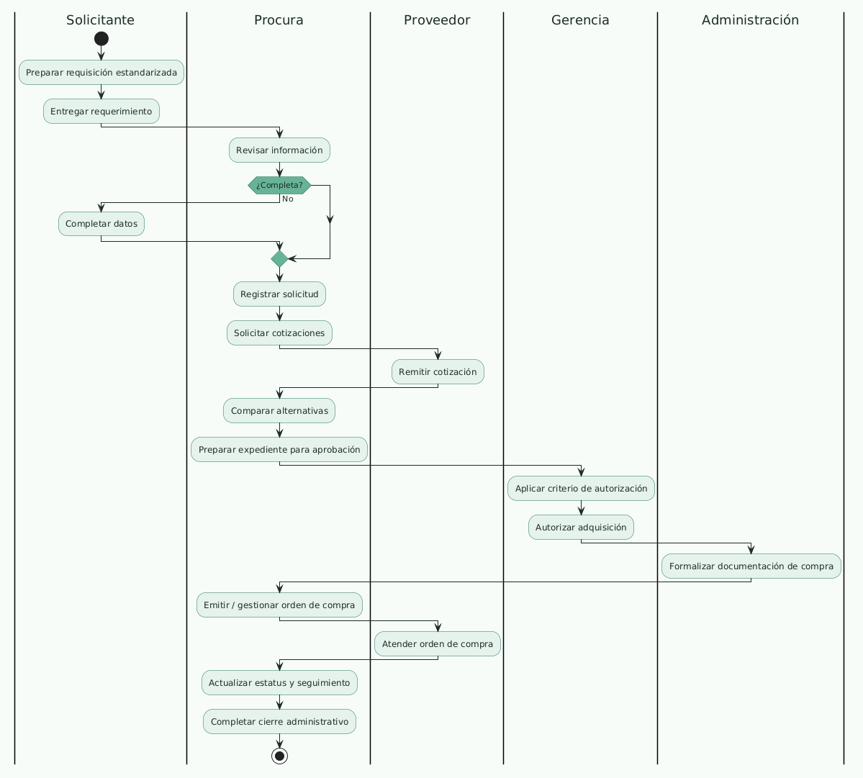
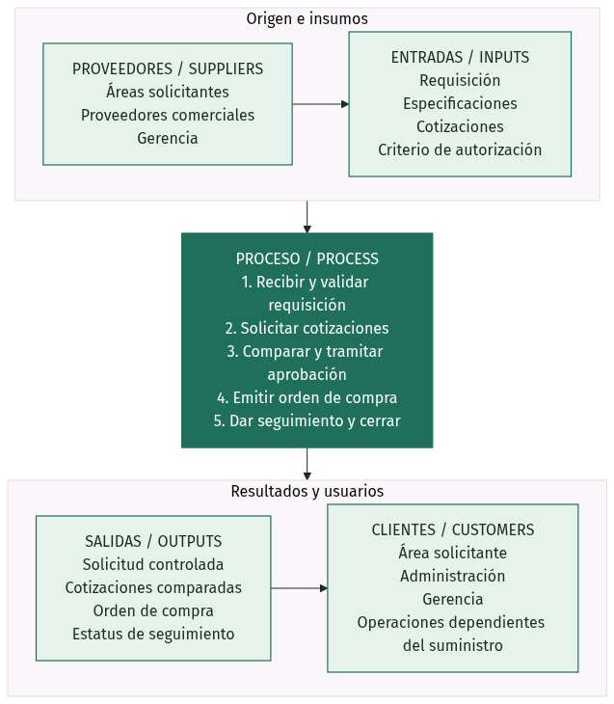
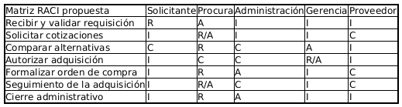
GUÍA DE ESTUDIO · KEIDY GUZMÁN
SEMANAS 6–9
Cómo se diseñó la propuesta
TO-BE · swimlane · SIPOC · RACI
TO-BE
SWIMLANE
SIPOC
RACI
14
Notes:
Nombrar los cuatro recursos de diseño. Presentarlos como propuestas: flujo TO-BE, responsabilidades por carriles, visión SIPOC y matriz RACI.

Slide 15
GUÍA DE ESTUDIO · KEIDY GUZMÁN
PROPUESTA
Cinco elementos que debe recordar
01
Flujo simplificado
02
Responsables definidos
03
Formatos estandarizados
04
Matriz de autorización
05
Indicadores de seguimiento
Simplificar = organizar mejor sin quitar controles necesarios.
15
Notes:
Memorizar los cinco elementos. No inventar montos para la matriz; explicar que los rangos deben definirse y aprobarse con la empresa.

Slide 16
GUÍA DE ESTUDIO · KEIDY GUZMÁN
CAPÍTULO V
Cada conclusión responde a un objetivo
OBJETIVO 1
Diagnóstico
El recorrido puede simplificarse.
OBJETIVO 2
Hallazgos
La dispersión afecta seguimiento y trazabilidad.
OBJETIVO 3
Propuesta
Flujo, responsables, formatos, autorizaciones e indicadores.
APRENDIZAJE PROFESIONAL
Planificación · organización · control · gestión documental
16
Notes:
Mantener la correspondencia entre objetivos y conclusiones. Añadir el aprendizaje profesional como resultado de la experiencia, no como un cuarto objetivo.

Slide 17
GUÍA DE ESTUDIO · KEIDY GUZMÁN
PRÁCTICA FINAL
Preguntas que debe dominar
Responderlas sin leer demuestra dominio del proyecto.
01 ¿Qué es procura?
08 ¿Qué es trazabilidad?
02 ¿Qué problema encontró?
09 ¿Qué es simplificación?
03 ¿Qué es Ishikawa?
10 ¿Simplificar quita controles?
04 ¿Ishikawa o cuello de botella?
11 ¿Qué es la matriz por monto?
05 ¿Cuáles fueron sus objetivos?
12 ¿Qué indicadores propone?
06 ¿Qué descubrió?
13 ¿Cuál fue el aporte?
07 ¿Qué propone?
Frase de rescate: primero diagnostiqué el proceso, después identifiqué las causas y finalmente formulé una propuesta de simplificación.
17
Notes:
Practicar cada pregunta en voz alta. Si una respuesta se bloquea, usar la frase de rescate y regresar a la cadena problema, diagnóstico, Ishikawa, hallazgos, propuesta y conclusión.

